Slide 1


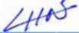
Creation of My Own Emoji
나만의 이모티콘 생성
지도교수 : 최진구
팀장 2020158046 정한철
팀원 2017156014 박보현
팀원 2018156001 고나연
팀원 2020158044 김원빈

Slide 2


CONTENTS
01 종합 설계 개요
02 관련 연구 및 사례
03 시스템 구성도
04 수행 시나리오
05 개발 내용
06 상세 설계
07 업무 분담
08 수행 일정
09 참고 문헌
지적 사항
연구 배경 & 목표
연구 기대 효과
연구 및 사례
비교 및 차별점
수행 시나리오
최종 목표
화면 설계
세부 상세 모듈 설계

Slide 3



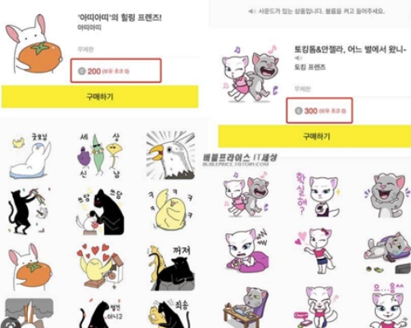

연구 배경
종합 설계 개요
지적 사항
연구 배경 & 목표
연구 기대 효과
관련 연구 및 사례
시스템 구성도
누구나 사용이 가능한 이모티콘
수행 시나리오
→ 독창성 있는 아이덴티티를 표현할 수 있는
자신만 사용할 수 있는 이모티콘의 부족
개발 내용
상세 설계
업무 분담
수행 일정
참고 문헌

Slide 4

연구 목표
종합 설계 개요
지적 사항
연구 배경 & 목표
연구 기대 효과
트랜드에 맞게 자신의 이모티콘을 제작할 수 있는 플랫폼
사용자가 쉽게 만들 수 있는 플랫폼
얼굴 landmark 좌표값을 개산해 개인의 얼굴의 특징을 추출하여 나만의 이모티콘을 제작할 수 있는 플랫폼
관련 연구 및 사례
시스템 구성도
수행 시나리오
개발 내용
상세 설계
업무 분담
“자신의 얼굴을 인식하고 특징점을 분석하여 캐리커쳐와 유사한
이모티콘을 자동으로 생성하고 자신의 아이덴티티를 더 표현할 수 있는
스티커로 직접 만든 이모티콘을 수동으로 꾸밀 수 있는 플랫폼
수행 일정
참고 문헌

Slide 5
연구 기대 효과
종합 설계 개요
지적 사항
연구 배경 & 목표
연구 기대 효과
관련 연구 및 사례
→ 나만의 아이덴티티를 나타내는 이모티콘
생성 및 다운로드, 공유 가능
→ 적은 시간과 노력으로 자신만의 이모티콘 제작 가능
→ 다양한 그림체 및 편집으로 본인의 취향에 맞는
이모티콘 생성 및 다운로드, 공유 가능
시스템 구성도
수행 시나리오
개발 내용
상세 설계
업무 분담
수행 일정
참고 문헌

Slide 6
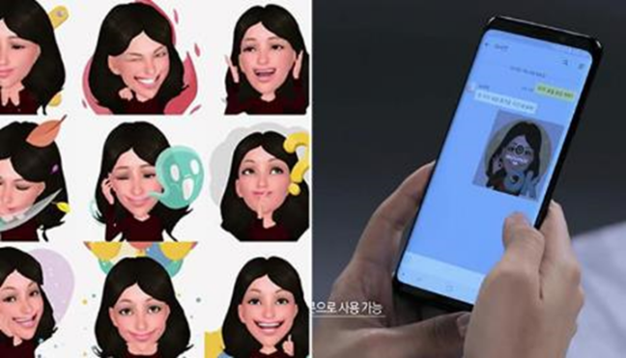
연구 및 사례
종합 설계 개요
관련 연구 및 사례
연구 및 사례
비교 및 차별점
∙ 갤럭시에 기본으로 장착된 AR 앱에서 생성 가능
∙ 피사체를 알아볼 수 있을 만큼 유사하게 만들어짐
∙ 갤럭시 사용자만 사용 가능
시스템 구성도
수행 시나리오
개발 내용
상세 설계
업무 분담
Android의 AR Emoji
수행 일정
참고 문헌

Slide 7
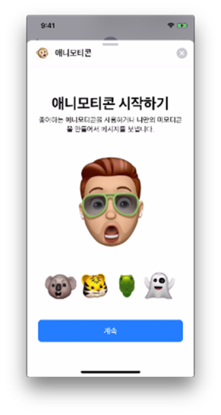
연구 및 사례
종합 설계 개요
관련 연구 및 사례
연구 및 사례
비교 및 차별점
∙ 메시지 앱 안에서만 생성 및 사용 가능
∙ ‘캐릭터’의 본질에 초점에 맞춰서 닮은 만화 캐릭터
생성 가능
∙ 아이폰 사용자만 사용 가능
∙ 아바타를 생성하는 수작업 필요
시스템 구성도
수행 시나리오
개발 내용
상세 설계
업무 분담
수행 일정
참고 문헌
Apple의 Animoticon

Slide 8
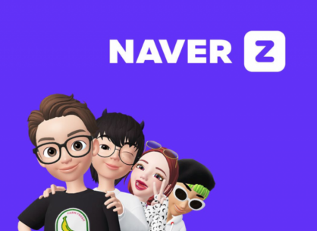
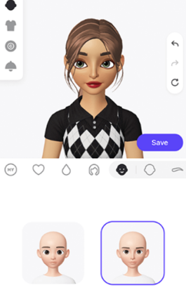
연구 및 사례
종합 설계 개요
관련 연구 및 사례
연구 및 사례
비교 및 차별점
∙ AR 아바타 기반의 메타버스 플랫폼
∙ 기능을 사용하기 위해서는 코인을 구매해야 함
(인 앱 유료)
시스템 구성도
수행 시나리오
개발 내용
상세 설계
업무 분담
수행 일정
참고 문헌
Naver의 ZEPETO

Slide 9
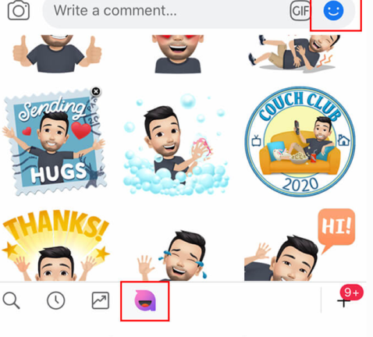
연구 및 사례
종합 설계 개요
관련 연구 및 사례
연구 및 사례
비교 및 차별점
∙ Facebook과 instagram 앱에서만 생성 가능
∙ 얼굴 요소, 악세서리, 의상 등 단계별로 수작업해
자신만의 아바타 생성 가능
시스템 구성도
수행 시나리오
개발 내용
상세 설계
업무 분담
수행 일정
참고 문헌
Facebook과 instagram의
Avartars

Slide 10
비교 및 차별점
종합 설계 개요
관련 연구 및 사례
 | 이용 가능 호환성 | 이모티콘 캐릭터 자동 생성 (편리성) | 이모티콘 고유성 | 스티커 다양성 | 접근성 용이
AR Emoji | X | O | O | X | △
Animoticon | X | X | O | X | △
ZEPETO | O | O | X | O | △
AVARTARS | O | X | X | O | X
My Own Emoticon | O | O | O | O | O
연구 및 사례
비교 및 차별점
시스템 구성도
수행 시나리오
개발 내용
상세 설계
업무 분담
수행 일정
참고 문헌

Slide 11
비교 및 차별점
종합 설계 개요
관련 연구 및 사례
연구 및 사례
비교 및 차별점
갤럭시의 ‘AR Emoji’와 아이폰의 ‘Animoticon’처럼 폰 os에 구애받는 이모티콘이 아니라
“모두가 사용할 수 있는 웹으로 구성”
‘Animoticon’와 ‘Avartars‘ 처럼 직접 캐릭터를 수작업해야하는 번거로움을 타파를 위해
“얼굴을 인식하여 자동으로 캐릭터를 생성해주도록 구성”
검색으로 특성에 맞는 스티커를 지원해
“나만의 이모티콘을 만들도록 구성“
시스템 구성도
수행 시나리오
개발 내용
상세 설계
업무 분담
수행 일정
참고 문헌

Slide 12
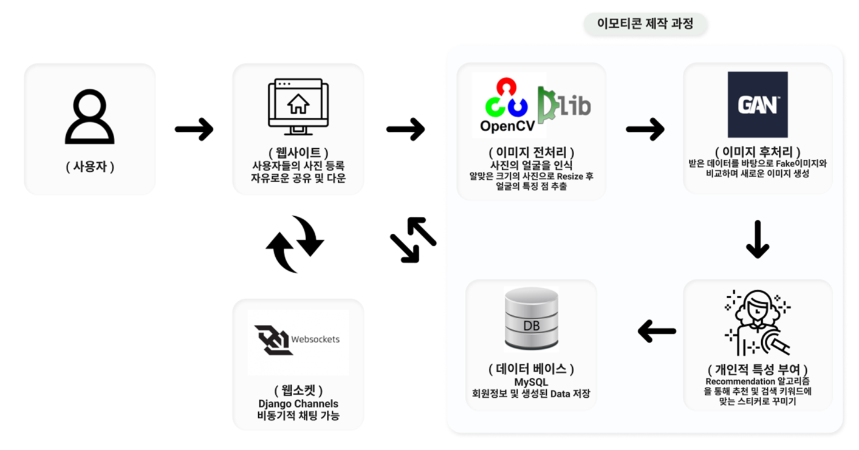
시스템 구성도
종합 설계 개요
관련 연구 및 사례
시스템 구성도
수행 시나리오
개발 내용
상세 설계
업무 분담
수행 일정
참고 문헌

Slide 13
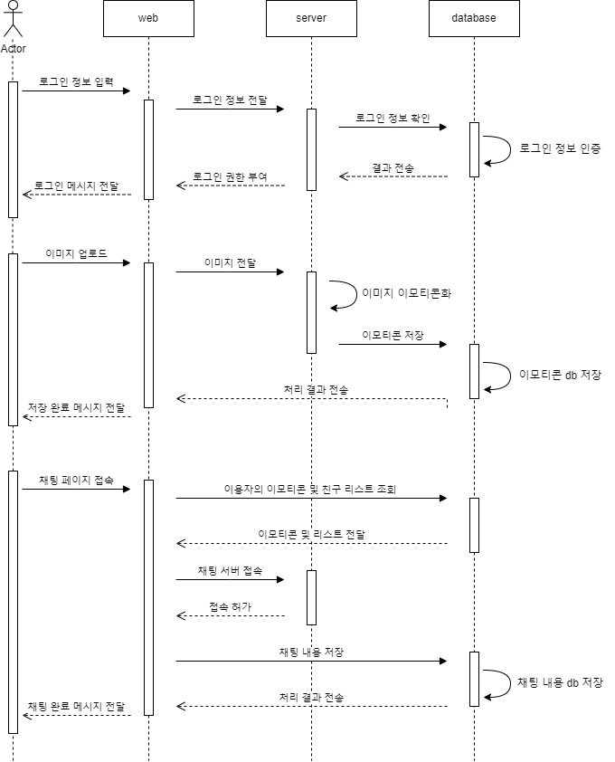
시스템 구성도
종합 설계 개요
관련 연구 및 사례
시스템 구성도
수행 시나리오
개발 내용
상세 설계
업무 분담
수행 일정
참고 문헌

Slide 14
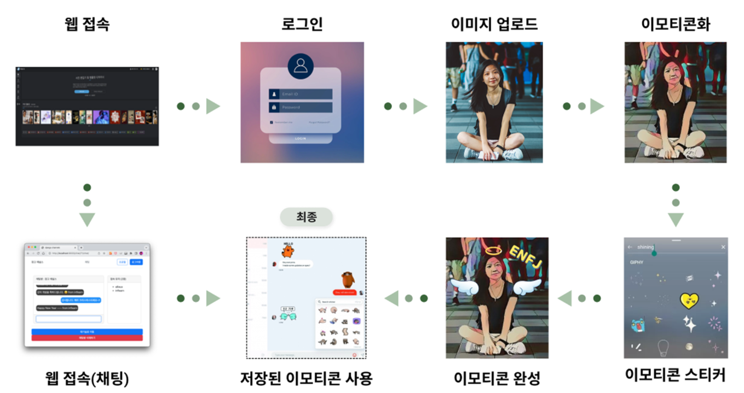
수행 시나리오
종합 설계 개요
관련 연구 및 사례
시스템 구성도
수행 시나리오
수행 시나리오
최종 목표
개발 내용
상세 설계
업무 분담
수행 일정
참고 문헌

Slide 15
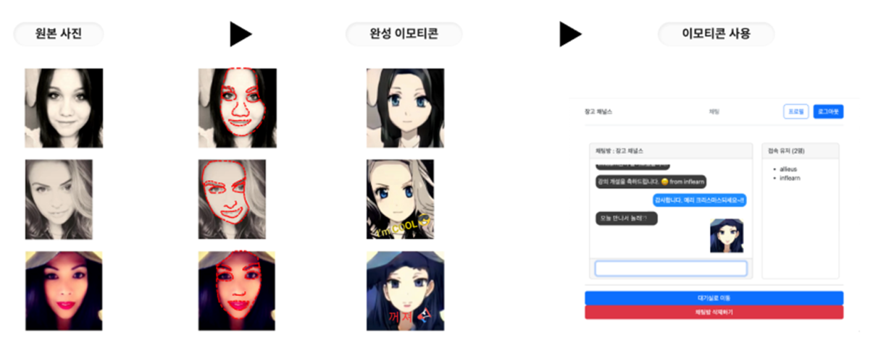
최종 목표
종합 설계 개요
관련 연구 및 사례
1. 얼굴 특징점을 통해 개성 있는 캐리커처 같은 이모티콘 생성(예시 : 코가 평균값보다 크면 코를 강조해서 표현)
2. 보정, 폰트, 스티커 등을 추가하여 자신만의 아이덴티티를 표현 가능한 이모티콘 생성
시스템 구성도
수행 시나리오
수행 시나리오
최종 목표
개발 내용
상세 설계
업무 분담
수행 일정
참고 문헌

Slide 16



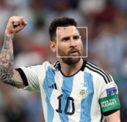
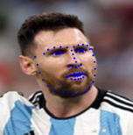

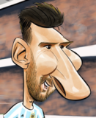

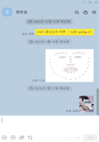
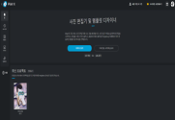

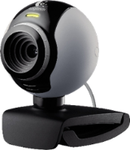
개발 내용
종합 설계 개요
관련 연구 및 사례
시스템 구성도
전처리 단계
GAN
Tool
수행 시나리오
개발내용
이미지 업로드
상세 설계
웹사이트 접속
얼굴 인식
얼굴 특징점 추출
얼굴 특징점
강조
캐릭터화
보정&편집
이모티콘 사용
업무 분담
수행 일정
참고 문헌
웹캠 촬영

Slide 17
개발 내용
종합 설계 개요
관련 연구 및 사례
웹 개발
시스템 구성도
수행 시나리오
·회원 가입
·로그인
·친구추가
·채팅
·이모티콘 생성
·이모티콘 편집
·이모티콘 삭제
·사용할 이모티콘 활성화/비활성화
·이모티콘 이미지 파일(jpg) 저장
·데이터베이스
개발내용
상세 설계
업무 분담
수행 일정
참고 문헌

Slide 18

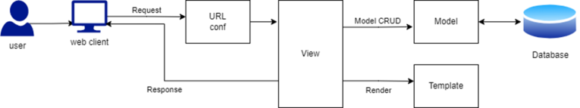
개발 내용
종합 설계 개요
관련 연구 및 사례
웹 개발
시스템 구성도
·Django 프레임워크를 이용해 구현
·MTV 패턴으로 개발
·Django의 Channels 라이브러리를 사용하여 비동기적으로 실시간 채팅 활성화
·React를 사용하여 반응형 웹 개발
·사용자가 만든 이모티콘 DB에 저장
수행 시나리오
·회원 가입
·로그인
·친구추가
·채팅
·이모티콘 생성
·이모티콘 편집
·이모티콘 삭제
·사용할 이모티콘 활성화/비활성화
·이모티콘 이미지 파일(jpg) 저장
·데이터베이스
개발내용
상세 설계
업무 분담
수행 일정
참고 문헌
MTV 패턴 구조

Slide 19
개발 내용
종합 설계 개요
관련 연구 및 사례
이모티콘 생성 전처리 및 생성
시스템 구성도
수행 시나리오
·얼굴 인식
·사진 Size 조절
·얼굴 특징점 추출
·얼굴 방향, 각도 추출
·얼굴 특징 강조
·캐릭터화
개발내용
상세 설계
업무 분담
수행 일정
참고 문헌

Slide 20

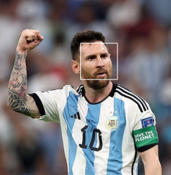
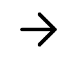
개발 내용
종합 설계 개요
관련 연구 및 사례
이모티콘 생성 전처리 및 생성
시스템 구성도
수행 시나리오
·얼굴 인식
·사진 Size 조절
·얼굴 특징점 추출
·얼굴 방향, 각도 추출
·얼굴 특징 강조
·캐릭터화
·Face Detection
·dlib 패키지에서 제공하는 기본 detector로 얼굴을 검출
·검출되는 얼굴이 없거나 2개 이상일 경우 다음 과정이 진행되지 않도록 구현
개발내용
상세 설계
업무 분담
수행 일정
참고 문헌
얼굴 인식
업로드 된 이미지

Slide 21
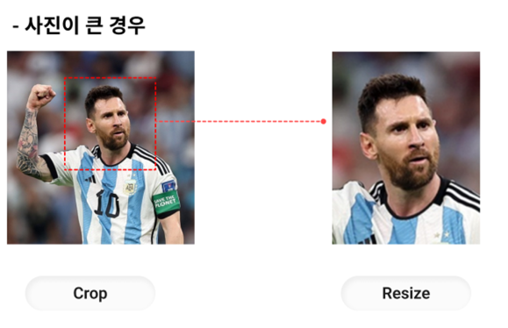
개발 내용
종합 설계 개요
관련 연구 및 사례
이모티콘 생성 전처리 및 생성
시스템 구성도
·얼굴 인식
·사진 Size 조절
·얼굴 특징점 추출
·얼굴 방향, 각도 추출
·얼굴 특징 강조
·캐릭터화
·사진 크기 조절
1. 해상도를 1024 * 1024로 변경
2. 얼굴을 중심으로 이미지를 가까이 확대
수행 시나리오
개발내용
상세 설계
업무 분담
수행 일정
참고 문헌

Slide 22

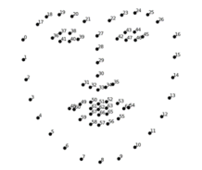
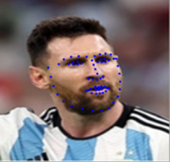

개발 내용
종합 설계 개요
관련 연구 및 사례
이모티콘 생성 전처리 및 생성
시스템 구성도
·얼굴 인식
·사진 Size 조절
·얼굴 특징점 추출
·얼굴 방향, 각도 추출
·얼굴 특징 강조
·캐릭터화
·얼굴 특징점 추출, 강조
1. 얼굴을 먼저 검출하고, 검출된 얼굴에 대해 Predictor를
사용하여 landmark 추출
2. 추출된 점들의 좌표값으로 점과 점사이의 거리를
계산하고 얼굴의 특출한 부분을 탐지
3. 탐지된 영역을 이미지 처리기술로 강조
(이미지 확대, 명암 조절)
수행 시나리오
개발내용
상세 설계
업무 분담
수행 일정
참고 문헌
68개의 landmark
Facial Landmark 추출
얼굴 특징 강조

Slide 23
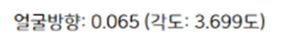
개발 내용
종합 설계 개요
관련 연구 및 사례
이모티콘 생성 전처리 및 생성
시스템 구성도
·얼굴 인식
·사진 Size 조절
·얼굴 특징점 추출
·얼굴 방향, 각도 추출
·얼굴 특징 강조
·캐릭터화
·얼굴 방향 추출
1. 얼굴의 중심을 눈 중앙으로 하고 얼굴의 기준점을 코로 지정
2. 얼굴의 중심과 기준점 사이의 각도를 atan2 함수로 계산
·얼굴 각도 추출
1. 얼굴의 특정(눈, 코, 입)의 위치를 분석
2. 특정 특징의 상대적 위치 기반 CNN 알고리즘으로 얼굴의
회전 각도를 계산
·얼굴 방향과 각도 추출된 값으로 GAN Target으로 부적절하다고 판단할 때 다음 진행과정이 진행하지 않도록 구현
수행 시나리오
개발내용
상세 설계
업무 분담
수행 일정
참고 문헌
68개의 landmark
Facial Landmark 추출

Slide 24


개발 내용
종합 설계 개요
관련 연구 및 사례
이모티콘 생성 전처리 및 생성
시스템 구성도
·GAN
1. 데이터 수집 : 캐릭터 이미지를 포함하는 데이터셋 수집
2. GAN 모델 구축 : 고화질 이미지 처리에 강력한 StyleGAN모델 구축
3. 학습 : 수집한 데이터셋으로 GAN 모델 학습
4. 사용자 사진 입력 : 사용자 사진을 입력하고, 학습된 GAN 모델을 사용해 캐릭터로 변환
5. 출력 : 생성모델이 생성한 이미지 출력
수행 시나리오
·얼굴 인식
·사진 Size 조절
·얼굴 특징점 추출
·얼굴 방향, 각도 추출
·얼굴 특징 강조
·캐릭터화
개발내용
상세 설계
업무 분담
수행 일정
참고 문헌
Target
캐릭터화

Slide 25
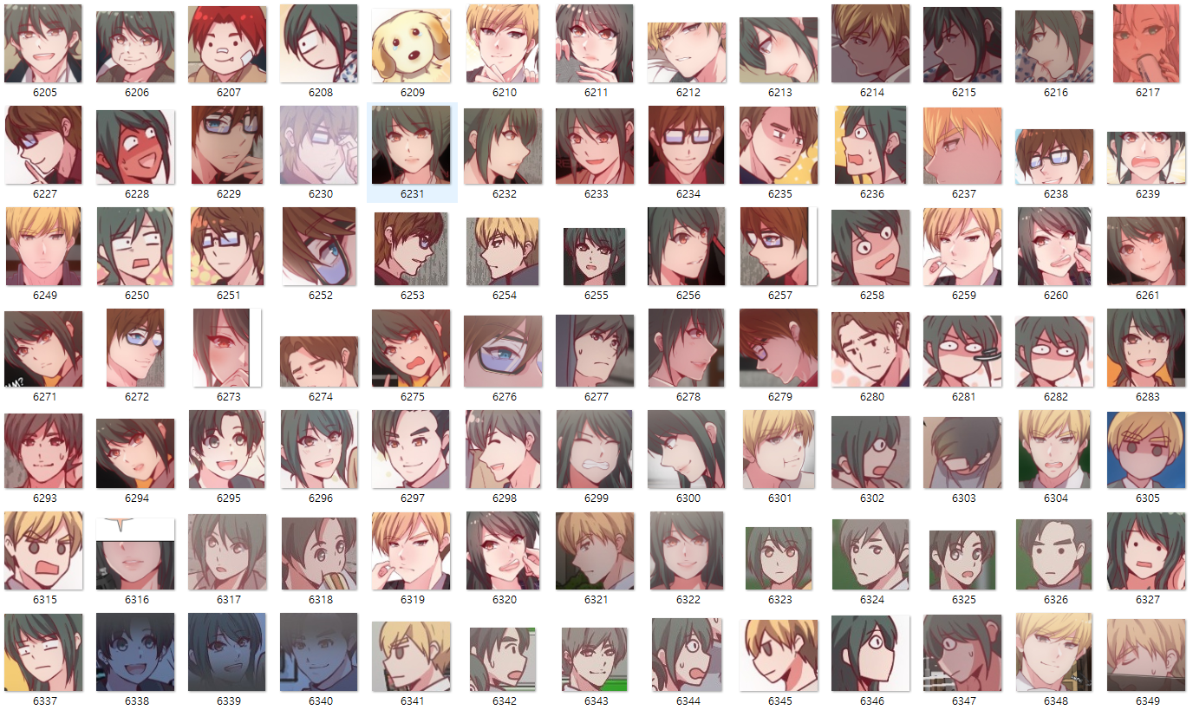
개발 내용
종합 설계 개요
관련 연구 및 사례
이모티콘 생성 전처리 및 생성
시스템 구성도
·얼굴 인식
·사진 Size 조절
·얼굴 특징점 추출
·얼굴 방향, 각도 추출
·얼굴 특징 강조
·캐릭터화
·데이터셋은 Kaggle에서 다운로드
·정확도를 위해 데이터셋 이미지는 3000개 이상일 때 학습을 진행
·데이터셋의 Style은 5가지 이상
수행 시나리오
개발내용
상세 설계
업무 분담
수행 일정
참고 문헌
데이터셋

Slide 26


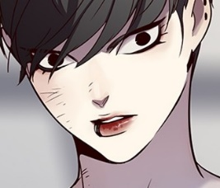


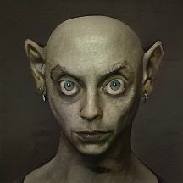
개발 내용
종합 설계 개요
관련 연구 및 사례
이모티콘 생성 전처리 및 생성
시스템 구성도
·얼굴 인식
·사진 Size 조절
·얼굴 특징점 추출
·얼굴 방향, 각도 추출
·얼굴 특징 강조
·캐릭터화
·데이터셋 Style은 아래 이미지와 같은 유형으로 수집
수행 시나리오
개발내용
데이터셋 이름 | Style_A | Style_B | Style_C | Style_D | Style_E | Style_F
대표 이미지
이미지 수 | 5361 | 4130 | 5439 | 3860 | 7236 | 750
출처 | kaggle | kaggle | kaggle | kaggle | kaggle | kaggle
상세 설계
업무 분담
수행 일정
참고 문헌
Style_F는 더 많은 이미지를 수집하는 중

Slide 27
개발 내용
종합 설계 개요
관련 연구 및 사례
이모티콘 보정 및 편집
시스템 구성도
수행 시나리오
·색상 보정
·명암 조정
·크기 변경
·회전
·스티커 추가
·폰트 추가
·이미지 블러링
·이미지 노이즈 제거
·배경 변경
·검색 알고리즘
개발내용
상세 설계
업무 분담
수행 일정
참고 문헌

Slide 28



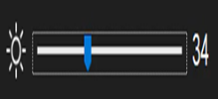

개발 내용
종합 설계 개요
관련 연구 및 사례
이모티콘 보정 및 편집
시스템 구성도
수행 시나리오
·색상 보정
·명암 조정
·크기 변경
·회전
·스티커 추가
·폰트 추가
·이미지 블러링
·이미지 노이즈 제거
·배경 변경
·검색 알고리즘
·OpenCV를 이용한 이미지 처리 기술을 사용
·Tool 형식으로 다양한 옵션의 서비스를 제공
개발내용
상세 설계
업무 분담
수행 일정
GAN이 생성한 이모티콘
이미지 처리 옵션 선택
이미지 처리 과정을 거친 이모티콘
참고 문헌

Slide 29
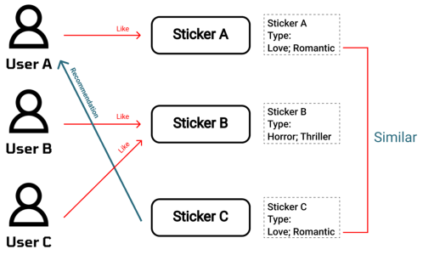
개발 내용
종합 설계 개요
관련 연구 및 사례
이모티콘 보정 및 편집
시스템 구성도
검색 알고리즘 모듈, 랭킹 시스템 모듈을 활용
·사용자가 특정 아이템을 선호하는 경우 Python의 행렬 Utility Matrix 기반으로 그 아이템과 비슷한 컨텐츠를 가진 다른 아이템을 추천하는 방식
수행 시나리오
·색상 보정
·명암 조정
·크기 변경
·회전
·스티커 추가
·폰트 추가
·이미지 블러링
·이미지 노이즈 제거
·배경 변경
·검색 알고리즘
개발내용
상세 설계
업무 분담
수행 일정
예시)
유저A가 스티커 A를 Like한다면
스티커A와 비슷한 스티커C를 추천하여 보여준다
참고 문헌

Slide 30
개발 내용
종합 설계 개요
요구사항 | 선택한 기술 | 이유
얼굴 인식 | Dlib Face Detection | Dlib는 이미지 처리 같은 분야에서 사용되는 고성능 라이브러리로서 기본 Detector로 얼굴을 검출 가능하다 정확도가 높고 속도도 빠르다는 장점이 있어 해당 라이브러리로 Face Detection을 구현하는 것이 적절하다고 판단하였음
얼굴 특징점 추출 | Dlib facial landmark 추출 | Dlib는 이미지 처리 같은 분야에서 사용되는 고성능 라이브러리로서 facial landmark 추출 기능을 제공하여 68개의 얼굴 특징점을 얻을 수 있고 68개의 점과 점사이의 거리를 계산하여 얼굴형이나 눈매 등 사용자의 특징을 인식하기에 적절하다고 판단하였음
얼굴 특징점 강조 | OpenCV 이미지 처리 | 사용자의 특징을 강조하기 위해 이미지를 변경하여 적절한 부분을 확대/축소하기 위해서 OpenCV의 기술을 사용하여 구현하는 것이 적절하다고 판단하였음
캐릭터화 | 딥러닝 기술 GAN (Generative Adversarial Networks) | GAN은 새로운 데이터를 생성하는 기능을 가지고 있어 이미지 생성분야에서 성능이 우수하다는 장점이 있고 이모티콘 생성 프로그램에서는 이모티콘 이미지를 생성하는 기능이 요구되므로 GAN을 사용하면 이러한 생성 이모티콘 이미지를 사용자가 원하는 스타일로 생성할 수 있어 사용자에게 더 많은 선택지를 제공할 수 있다는 장점이 있다고 판단하였음
보정 & 편집 | OpenCV 이미지 처리 | 색상 보정, 명암 보정, 크기 변경 회전, 이미지 합성(스티커 폰트), 이미지 이동, 이미지 블러링, 이미지 노이즈 제거 등 다양한 기능을 제공하여 OpenCV의 기술을 사용하여 구현하는 것이 적절하다고 판단하였음
검색 알고리즘 | 검색 알고리즘 모듈, 랭킹 시스템 모듈 | 콘텐츠 기반 필터링은 사용자의 관심 분야에 맞는 아이템을 추천할 수 있어 사용자가 원하는 아이템을 더 빨리 찾을 수 있게 하기 때문에 이 기술이 적절하다고 판단하였음
관련 연구 및 사례
시스템 구성도
수행 시나리오
개발내용
상세 설계
업무 분담
수행 일정
참고 문헌

Slide 31


상세 설계
얼굴 이미지 수신
Server
Web
종합 설계 개요
캐리커쳐(이모티콘)
이미지 생성 모듈
Dlib을 통해 얼굴 이미지 특징점 분석
관련 연구 및 사례
얼굴 이미지 전처리 모듈
시스템 구성도
사용자의 얼굴 이미지
업로드
GAN 모델 전이 학습(그림체)
GAN 학습 모듈
수행 시나리오
GAN 학습 결과 시각화 모듈
개발 내용
사용자들의 이모티콘
공유 페이지
GAN 이미지 생성
이모티콘 변환 모듈
상세 설계
변환된 이미지에 스티커 부착
검색 알고리즘, 랭킹 시스템 모듈
화면설계
시스템 모듈 상세 설계
사용자들의 채팅
업무 분담
완성된 이미지를 이모티콘으로 변환
DB
수행 일정
사용자 정보
이모티콘 다운로드
이모티콘 이미지저장
업로드 데이터
참고 문헌
이모티콘 데이터
스티커 데이터
외부환경
.png or .jpg로 변환

Slide 32
상세 설계
종합 설계 개요
관련 연구 및 사례
서비스기능 목록
시스템 구성도
수행 시나리오
웹
이모티콘 생성
· 회원가입
· 로그인
· 비밀번호 찾기
· 채팅
· 이모티콘 공유
· 친구 추가
· 친구 삭제
· 친구 차단
· 환경설정
· 얼굴 인식
· 이미지 크기 조절
· 얼굴 특징점 추출 및 강조
· 캐릭터화
· 색상 보정
· 명암 보정
· 크기 변경
· 회전
· 스티커 추가 (검색 알고리즘)
· 이미지 블러링
· 이미지 노이즈 제거
· 배경 변경
개발 내용
상세 설계
화면설계
시스템 모듈 상세 설계
업무 분담
수행 일정
참고 문헌

Slide 33
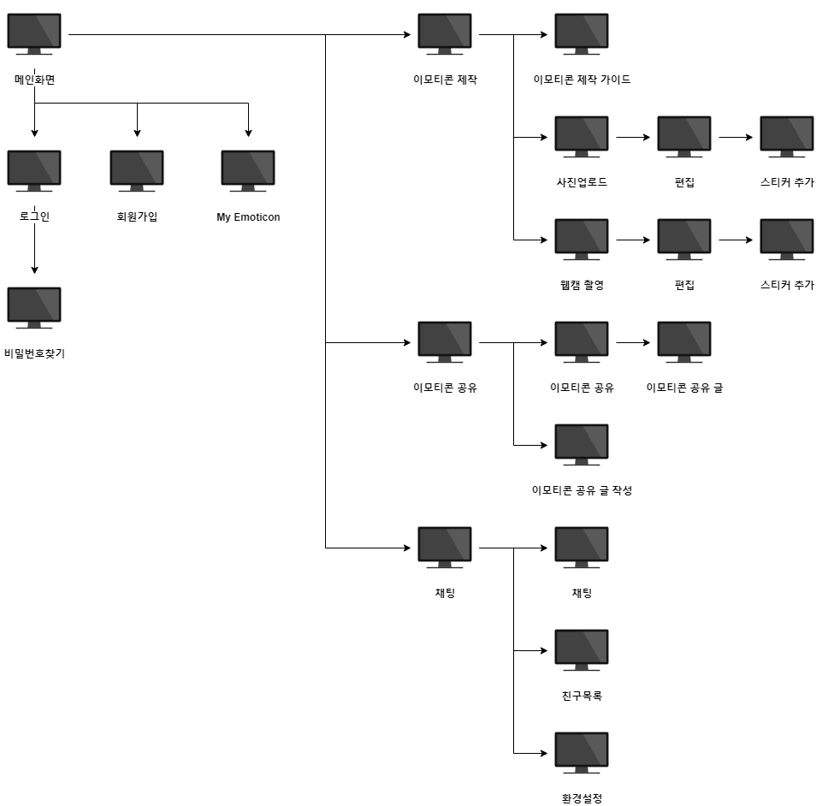
상세 설계
종합 설계 개요
관련 연구 및 사례
화면 설계 흐름도
시스템 구성도
수행 시나리오
개발 내용
상세 설계
화면설계
시스템 모듈 상세 설계
업무 분담
수행 일정
참고 문헌

Slide 34
화면 설계
종합 설계 개요
관련 연구 및 사례
메뉴 | Screen ID | Page Title | Description | 비고
Home | Emoji-A-1001 | 메인 화면 | 나만의 이모티콘 메인화면
로그인 | Emoji-A-1101 | 로그인 | 로그인 폼
 | Emoji-A-1102 | 비밀번호 찾기 | 비밀번호 찾기 이메일 인증
회원가입 | Emoji-A-1201 | 회원가입 | 회원가입 폼
이모티콘 제작 | Emoji-A-1301 | 이모티콘 제작 가이드 | 이모티콘 제작 가이드
 | Emoji-A-1302 | 웹캠 촬영 | 웹캠 촬영 후 이모티콘 생성
 | Emoji-A-1303 | 사진 업로드 | 사진 업로드 후 이모티콘 생성
 | Emoji-A-1304 | 편집 | 이모티콘 생성 후 이미지 편집
 | Emoji-A-1305 | 스티커 추가 | 이모티콘 생성 후 이미지 스티커 추가
이모티콘 공유 글 작성 | Emoji-A-1401 | 이모티콘 공유 | 다른 사용자들과 이모티콘 공유
 | Emoji-A-1402 | 이모티콘 공유 글 작성 | 이모티콘 공유하는 글 작성
 | Emoji-A-1403 | 이모티콘 공유 글 | 이모티콘 공유 글 내용 상세히 확인
채팅 | Emoji-A-1501 | 채팅 | 다른 사용자들과 채팅
 | Emoji-A-1502 | 채팅(친구 목록) | 친구 목록 확인
 | Emoji-A-1503 | 채팅(환경설정) | 계정, 프로필, 친구관리, 친구차단 설정
My Emoticon | Emoji-A-1601 | 나만의 이모티콘 관리 | 나만의 이모티콘 관리, 이미지 저장
시스템 구성도
수행 시나리오
개발 내용
상세 설계
화면설계
시스템 모듈 상세 설계
업무 분담
수행 일정
참고 문헌

Slide 35
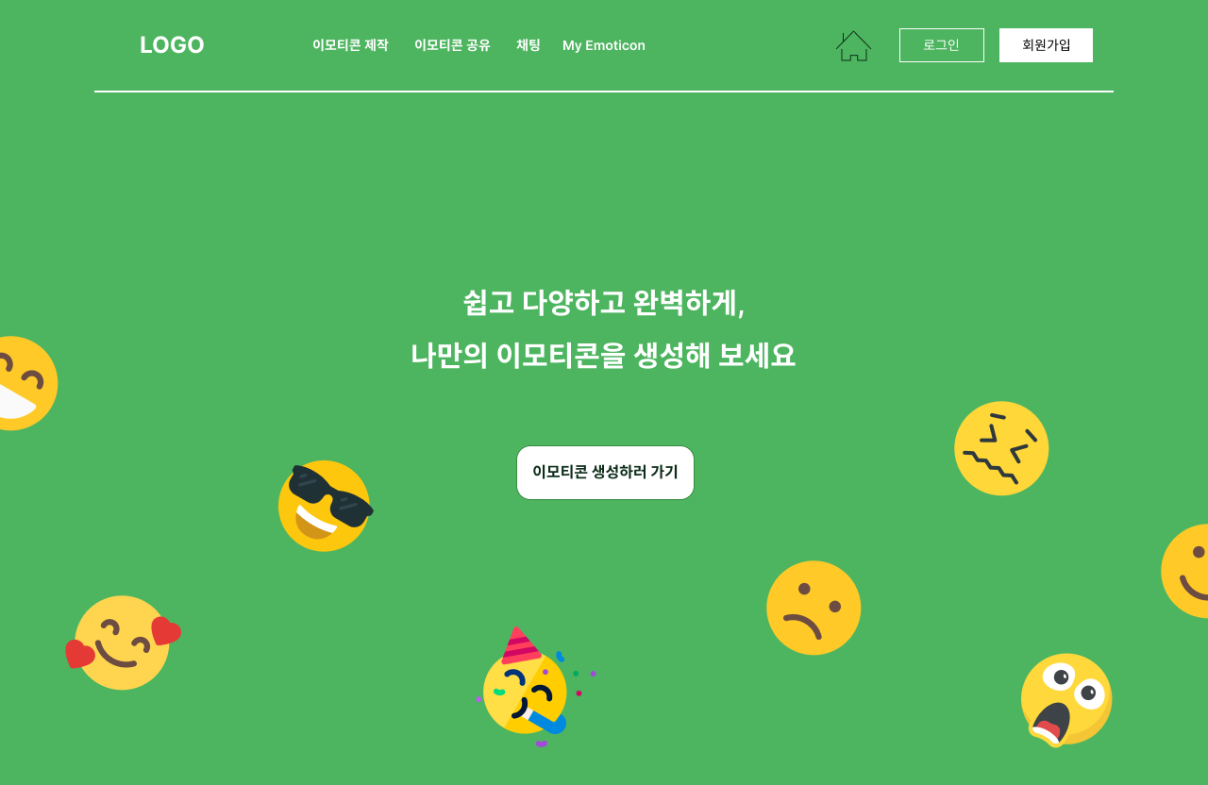
화면 설계
종합 설계 개요
관련 연구 및 사례
시스템 구성도
Page Title | 메인 화면 | Screen ID | Emoji-A-1001 | Date | 2023-02-21
Screen Path | Home
Description
1 | 이모티콘 제작 페이지로 이동
2 | 이모티콘 제작 페이지로 이동
3 | 이모티콘 공유 페이지로 이동
4 | 채팅 페이지로 이동
5 | My Emoticon 페이지로 이동
6 | 초기화면(홈) 페이지로 이동
7 | 로그인 페이지로 이동
8 | 회원가입 페이지로 이동
9
Check Point
프로그램 실행 시 초기화면
수행 시나리오
②
③
④
⑤
⑥
⑦
⑧
개발 내용
상세 설계
화면설계
시스템 모듈 상세 설계
업무 분담
①
수행 일정
참고 문헌

Slide 36
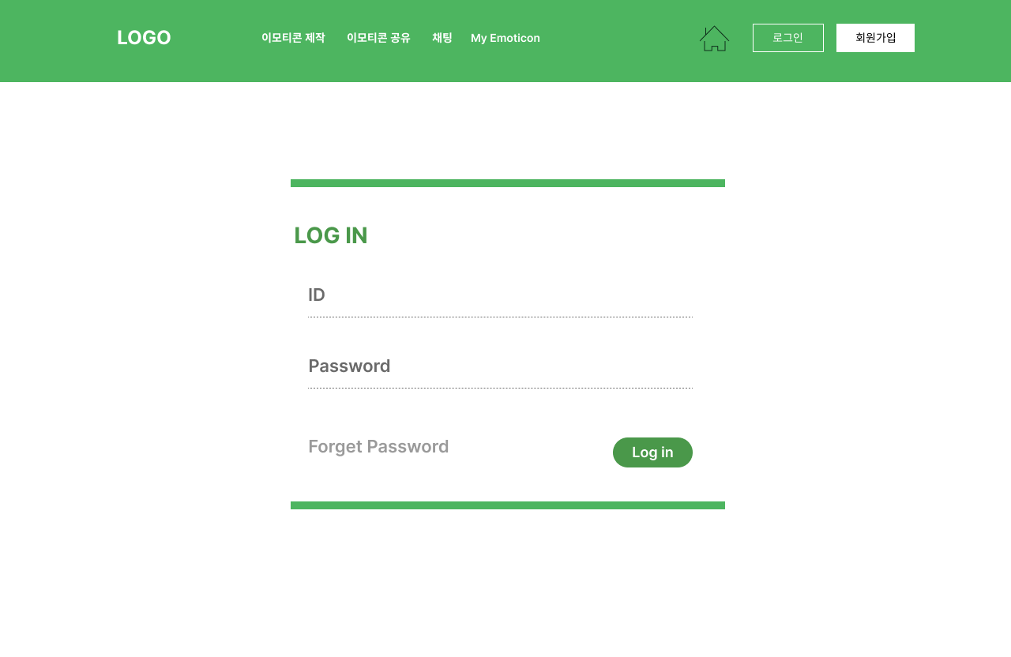
화면 설계
종합 설계 개요
관련 연구 및 사례
시스템 구성도
Page Title | 로그인 | Screen ID | Emoji-A-1101 | Date | 2023-02-21
Screen Path | Home>로그인
Description
1 | 아이디 입력 텍스트 박스
2 | 패스워드 입력 텍스트 박스
3 | 패스워드 찾기 페이지로 이동
4 | 로그인 버튼
5
6
7
8
9
Check Point
수행 시나리오
개발 내용
상세 설계
화면설계
시스템 모듈 상세 설계
①
업무 분담
②
수행 일정
③
④
참고 문헌

Slide 37
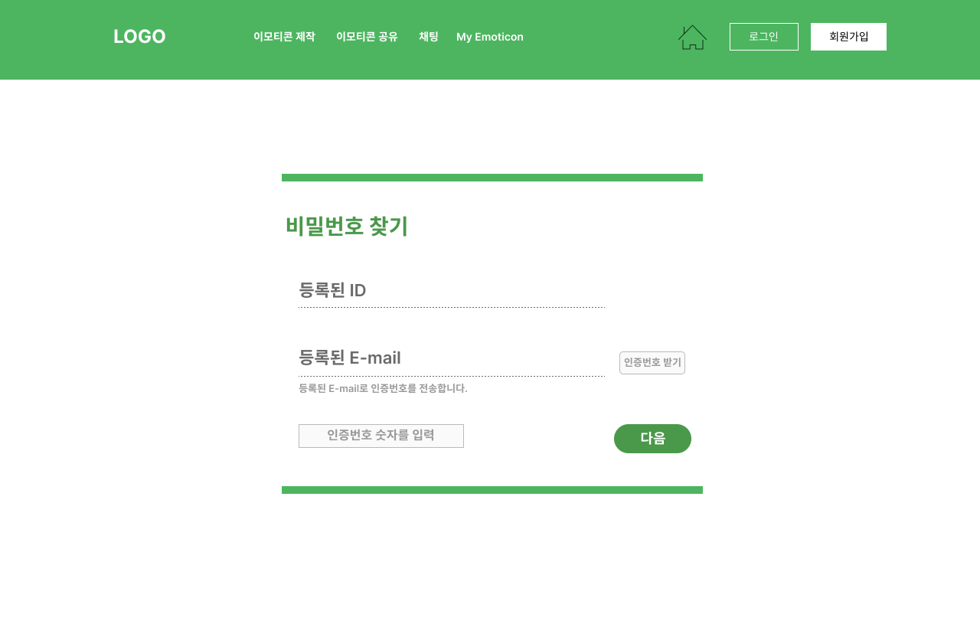
화면 설계
종합 설계 개요
관련 연구 및 사례
시스템 구성도
Page Title | 비밀번호 찾기 | Screen ID | Emoji-A-1102 | Date | 2023-02-27
Screen Path | Home>로그인>비밀번호 찾기
Description
1 | 아이디 입력 텍스트 박스
2 | 이메일 입력 텍스트 박스
3 | 인증번호 입력 텍스트 박스
4 | 비밀번호 찾기 버튼
5
6
7
8
9
Check Point
수행 시나리오
개발 내용
상세 설계
화면설계
시스템 모듈 상세 설계
①
업무 분담
②
수행 일정
③
④
참고 문헌

Slide 38
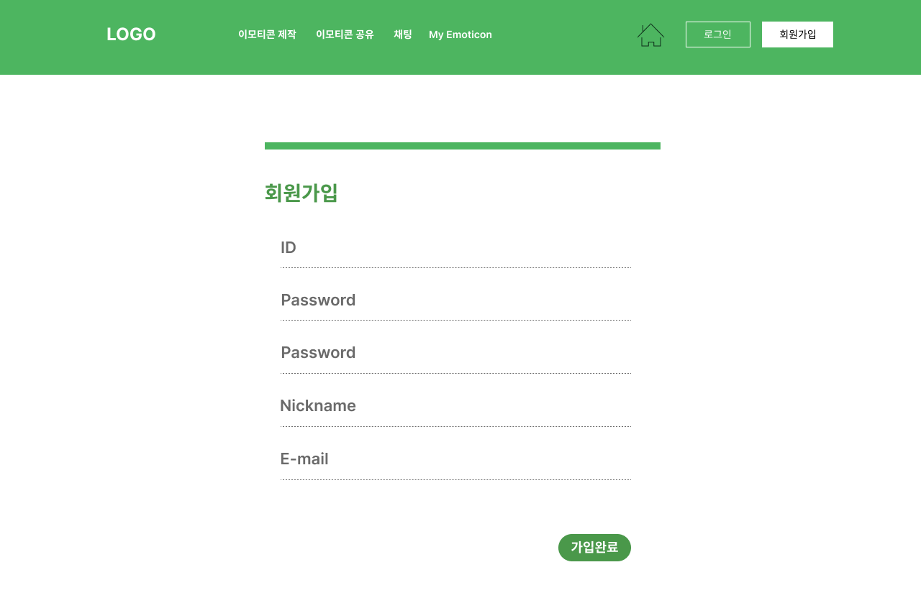
화면 설계
종합 설계 개요
관련 연구 및 사례
시스템 구성도
Page Title | 회원가입 | Screen ID | Emoji-A-1201 | Date | 2023-02-21
Screen Path | Home>회원가입
Description
1 | 아이디 입력 텍스트 박스
2 | 패스워드 입력 텍스트 박스
3 | 패스워드 중복 입력 텍스트 박스
4 | 별명 입력 텍스트 박스
5 | 이메일 입력 텍스트 박스
6 | 회원 정보 저장, 초기 페이지로 이동
7
8
9
Check Point
KISA 비밀번호 작성 매뉴얼 준수
수행 시나리오
개발 내용
상세 설계
화면설계
시스템 모듈 상세 설계
①
업무 분담
②
수행 일정
③
④
참고 문헌
⑤
⑥

Slide 39
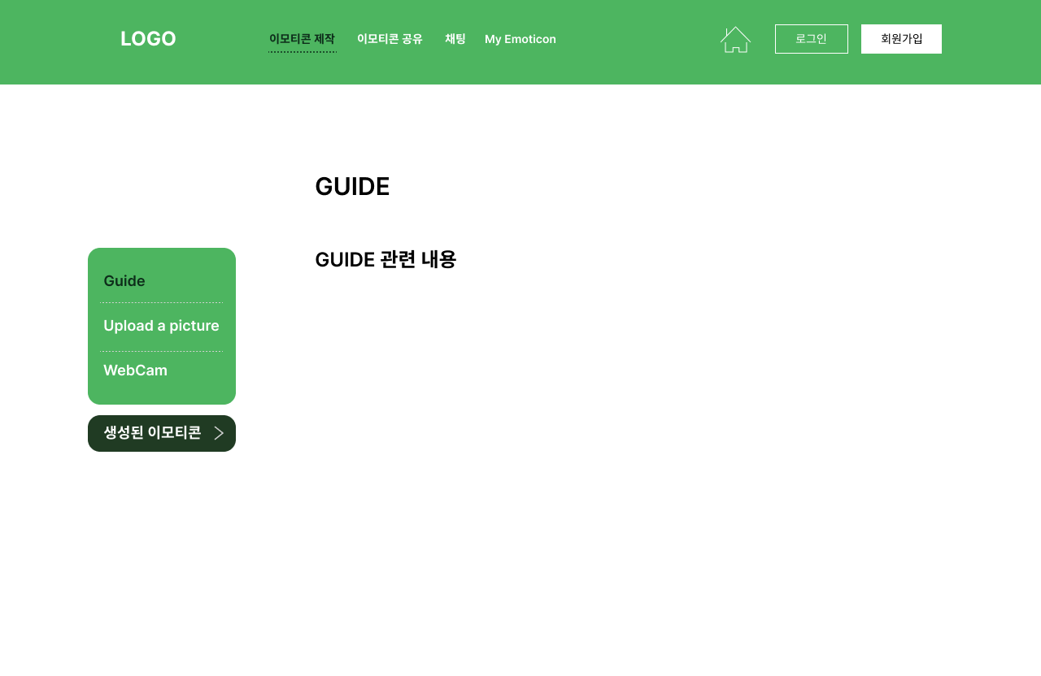
화면 설계
종합 설계 개요
관련 연구 및 사례
시스템 구성도
Page Title | 이모티콘 제작 가이드 | Screen ID | Emoji-A-1301 | Date | 2023-02-21
Screen Path | Home>이모티콘 제작>Guide
Description
1 | 이모티콘 제작 가이드 페이지로 이동
2 | 사진 업로드 페이지로 이동
3 | 웹캠 촬영 페이지로 이동
4
5
6
7
8
9
Check Point
수행 시나리오
개발 내용
상세 설계
화면설계
시스템 모듈 상세 설계
①
업무 분담
②
수행 일정
③
참고 문헌

Slide 40
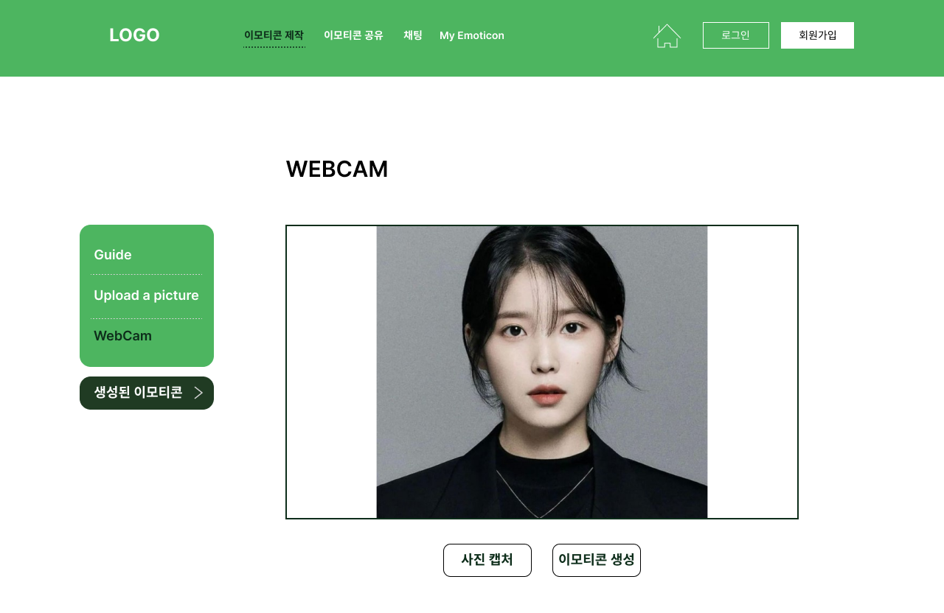
화면 설계
종합 설계 개요
관련 연구 및 사례
시스템 구성도
Page Title | 웹캠 촬영 | Screen ID | Emoji-A-1302 | Date | 2023-02-21
Screen Path | Home>이모티콘 제작>웹캠 촬영
Description
1 | 웹캠 촬영으로 이미지 불러오기
2 | 이모티콘 생성
3
4
5
6
7
8
9
Check Point
수행 시나리오
개발 내용
상세 설계
화면설계
시스템 모듈 상세 설계
업무 분담
수행 일정
참고 문헌
①
②

Slide 41
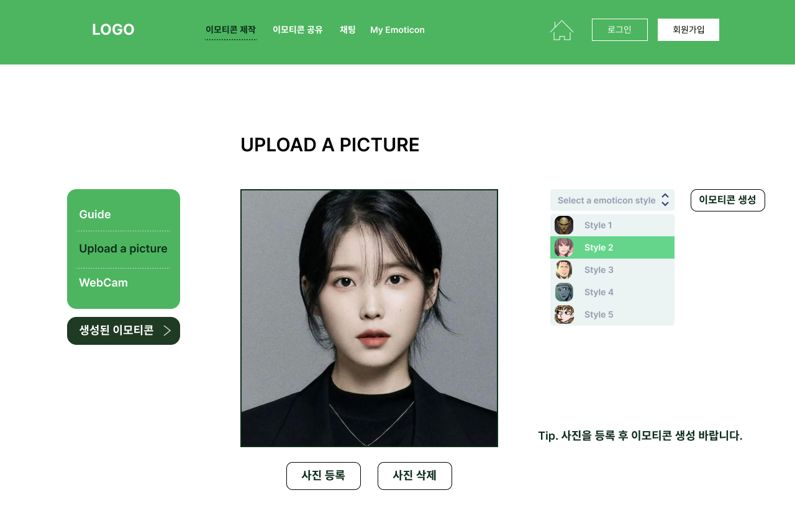
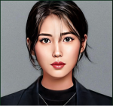
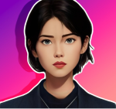

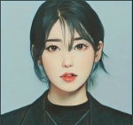
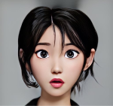
화면 설계
Description
1 | 이미지를 가져오기
2 | 이미지를 삭제하기
3 | 원하는 스타일의 이모티콘 선택
4 | 이모티콘 생성
5
6
7
8
9
Check Point
종합 설계 개요
관련 연구 및 사례
시스템 구성도
Page Title | 사진 업로드 | Screen ID | Emoji-A-1303 | Date | 2023-02-21
Screen Path | Home>이모티콘 제작>사진 업로드
수행 시나리오
개발 내용
상세 설계
화면설계
시스템 모듈 상세 설계
④
③
업무 분담
5가지 스타일 선택
③
수행 일정
참고 문헌
①
②

Slide 42
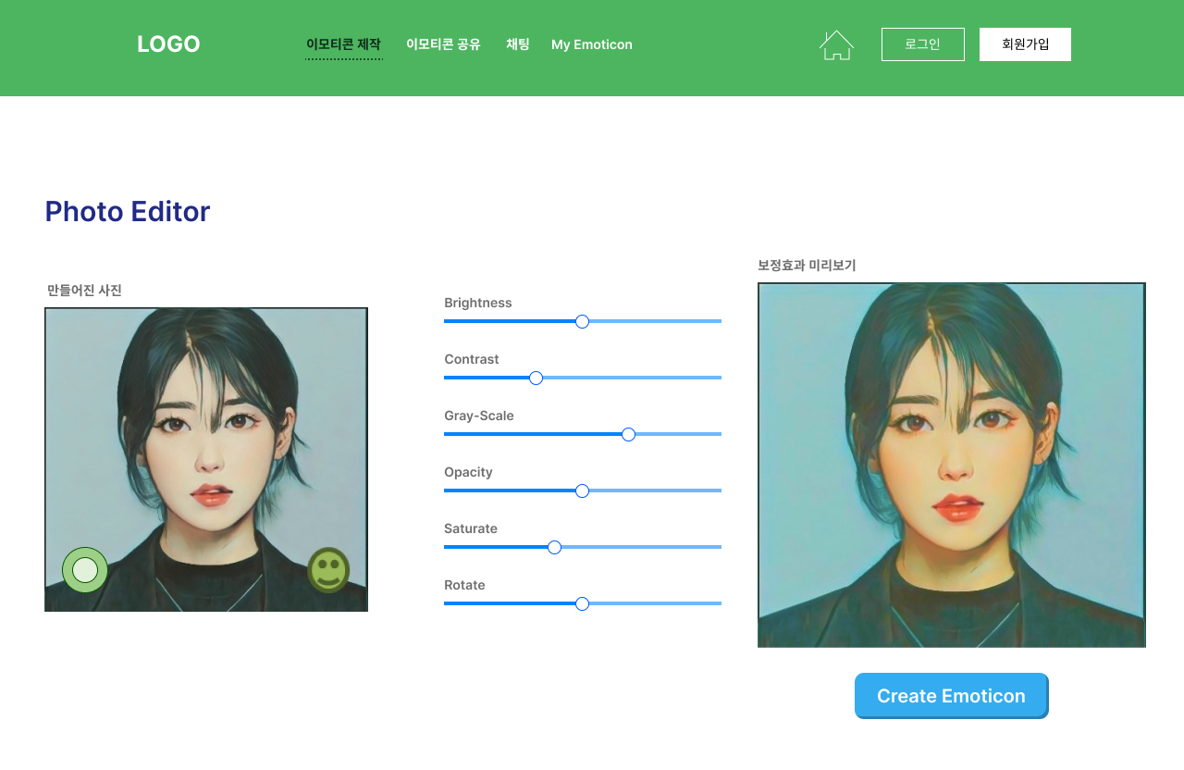
화면 설계
종합 설계 개요
관련 연구 및 사례
시스템 구성도
Page Title | 편집(보정) | Screen ID | Emoji-A-1304 | Date | 2023-02-22
Screen Path | Home>이모티콘 제작>웹 캠 촬영 & 사진 업로드>편집
Description
1 | (보정)버튼 누름
2 | (이모티콘)버튼 누름
3 | 보정 Setting에서 이미지 편집
4 | 이모티콘 생성
5
6
7
8
9
Check Point
편집: 초기 사진 (업로드 한 사진을 편집)
수행 시나리오
개발 내용
상세 설계
화면설계
시스템 모듈 상세 설계
③
업무 분담
수행 일정
참고 문헌
①
②
④

Slide 43
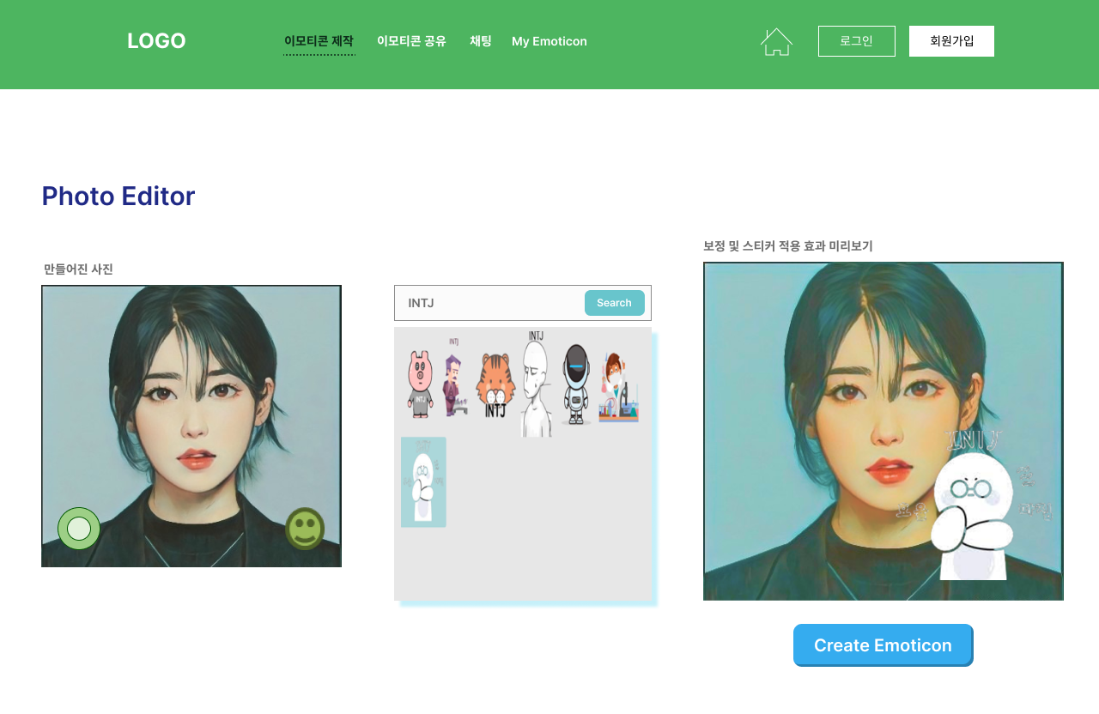
화면 설계
종합 설계 개요
관련 연구 및 사례
시스템 구성도
Page Title | 편집(스티커 부착) | Screen ID | Emoji-A-1305 | Date | 2023-02-22
Screen Path | Home>이모티콘 제작>웹 캠 촬영 & 사진 업로드>스티커
Description
1 | (스티커 부착)버튼 누름
2 | 스티커 창에서 스티커 검색
3 | 스티커 선택
4 | 클릭 앤 드롭 (수동) 방식으로 스티커 부착
5 | 이모티콘 생성
6
7
8
9
Check Point
스티커: 캐리커쳐 화 된 이모티콘에 스티커 부착
수행 시나리오
개발 내용
상세 설계
화면설계
시스템 모듈 상세 설계
업무 분담
②
수행 일정
③
④
참고 문헌
①
⑤

Slide 44
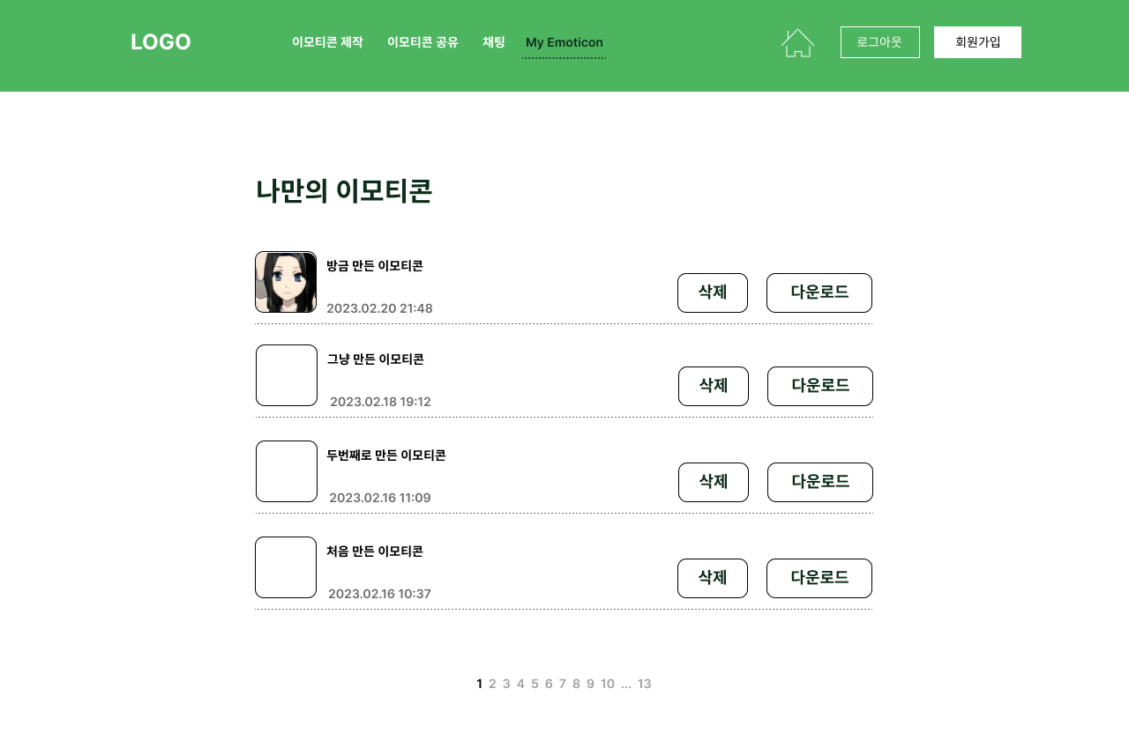
화면 설계
종합 설계 개요
관련 연구 및 사례
시스템 구성도
Page Title | My Emoticon | Screen ID | Emoji-A-1601 | Date | 2023-02-21
Screen Path | Home>My Emoticon
Description
1 | 이모티콘 삭제
2 | 이모티콘 이미지 저장
3
4
5
6
7
8
9
Check Point
수행 시나리오
개발 내용
상세 설계
화면설계
시스템 모듈 상세 설계
①
②
업무 분담
수행 일정
참고 문헌

Slide 45
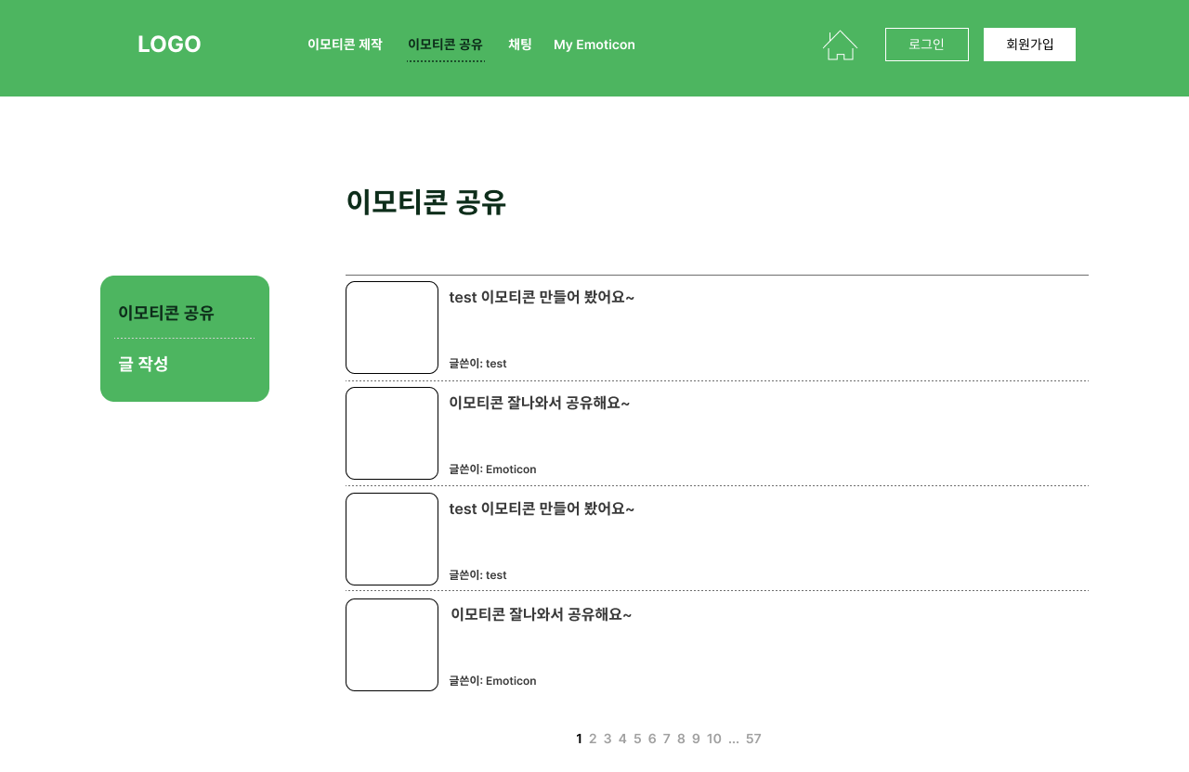
화면 설계
종합 설계 개요
관련 연구 및 사례
시스템 구성도
Page Title | 이모티콘 공유 | Screen ID | Emoji-A-1401 | Date | 2023-02-21
Screen Path | Home>이모티콘 공유>이모티콘 공유
Description
1 | 이모티콘 공유 페이지로 이동
2 | 이모티콘 공유 글 작성 페이지로 이동
3 | 이모티콘 공유 내용 페이지로 이동
4
5
6
7
8
9
Check Point
수행 시나리오
개발 내용
상세 설계
화면설계
시스템 모듈 상세 설계
①
③
업무 분담
②
수행 일정
참고 문헌

Slide 46
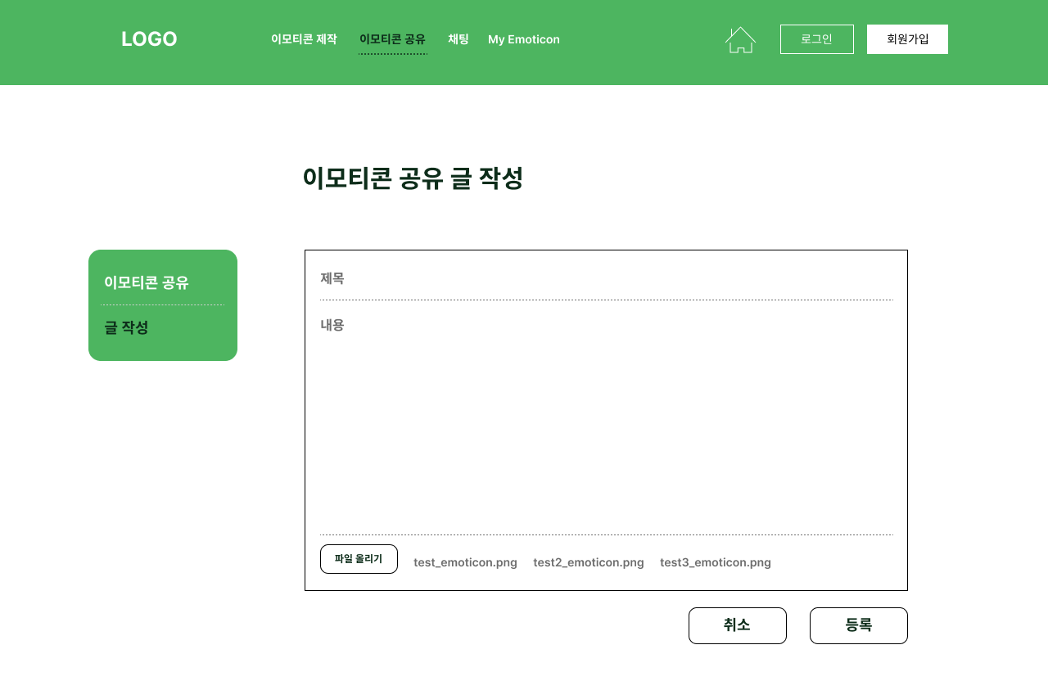
화면 설계
종합 설계 개요
관련 연구 및 사례
시스템 구성도
Page Title | 이모티콘 공유 글 작성 | Screen ID | Emoji-A-1402 | Date | 2023-02-21
Screen Path | Home>이모티콘 공유>이모티콘 공유 글 작성
Description
1 | 제목 입력 텍스트 박스
2 | 글 내용 입력 텍스트 박스
3 | 이모티콘 사진 업로드
4 | 이모티콘 공유 글 취소
5 | 이모티콘 공유 글 등록
6
7
8
9
Check Point
수행 시나리오
개발 내용
상세 설계
화면설계
시스템 모듈 상세 설계
①
업무 분담
②
수행 일정
참고 문헌
③
④
⑤

Slide 47
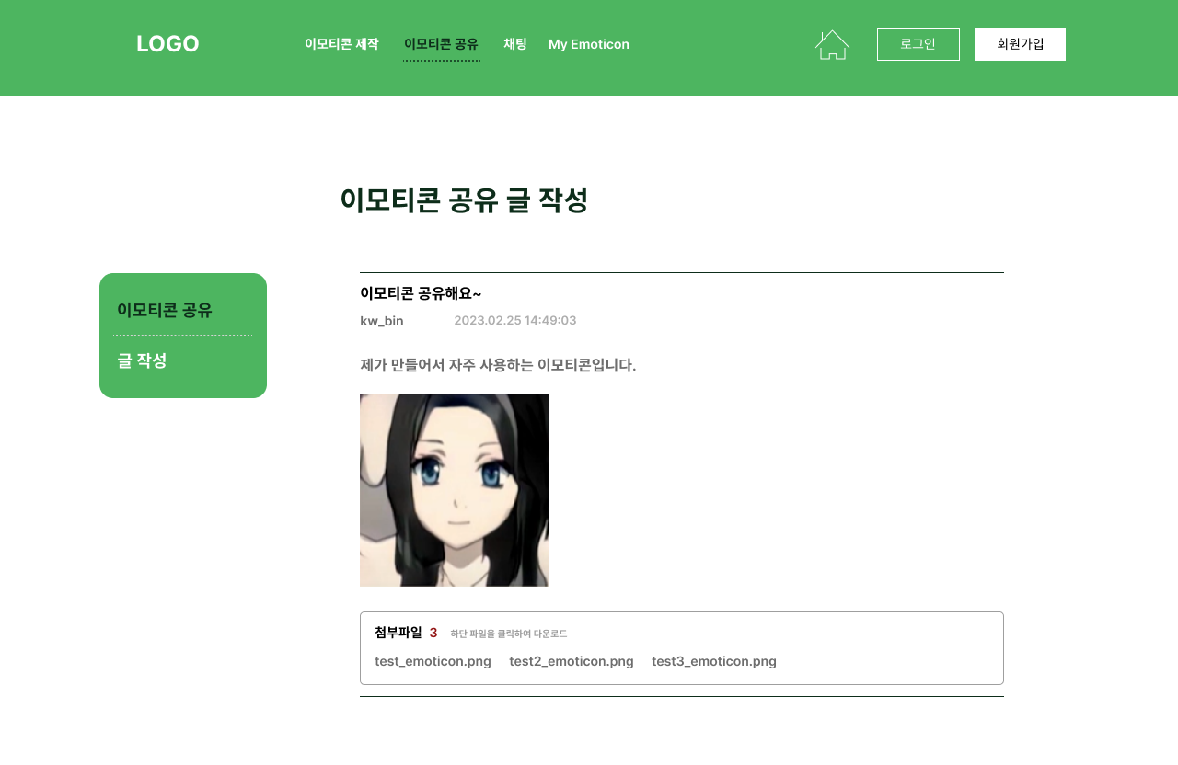
화면 설계
종합 설계 개요
관련 연구 및 사례
시스템 구성도
Page Title | 이모티콘 공유 글 작성 | Screen ID | Emoji-A-1403 | Date | 2023-02-27
Screen Path | Home>이모티콘 공유>이모티콘 공유
Description
1 | 글 제목
2 | 글 내용
3 | 첨부파일
4
5
6
7
8
9
Check Point
수행 시나리오
개발 내용
상세 설계
화면설계
시스템 모듈 상세 설계
①
업무 분담
②
수행 일정
참고 문헌
③

Slide 48
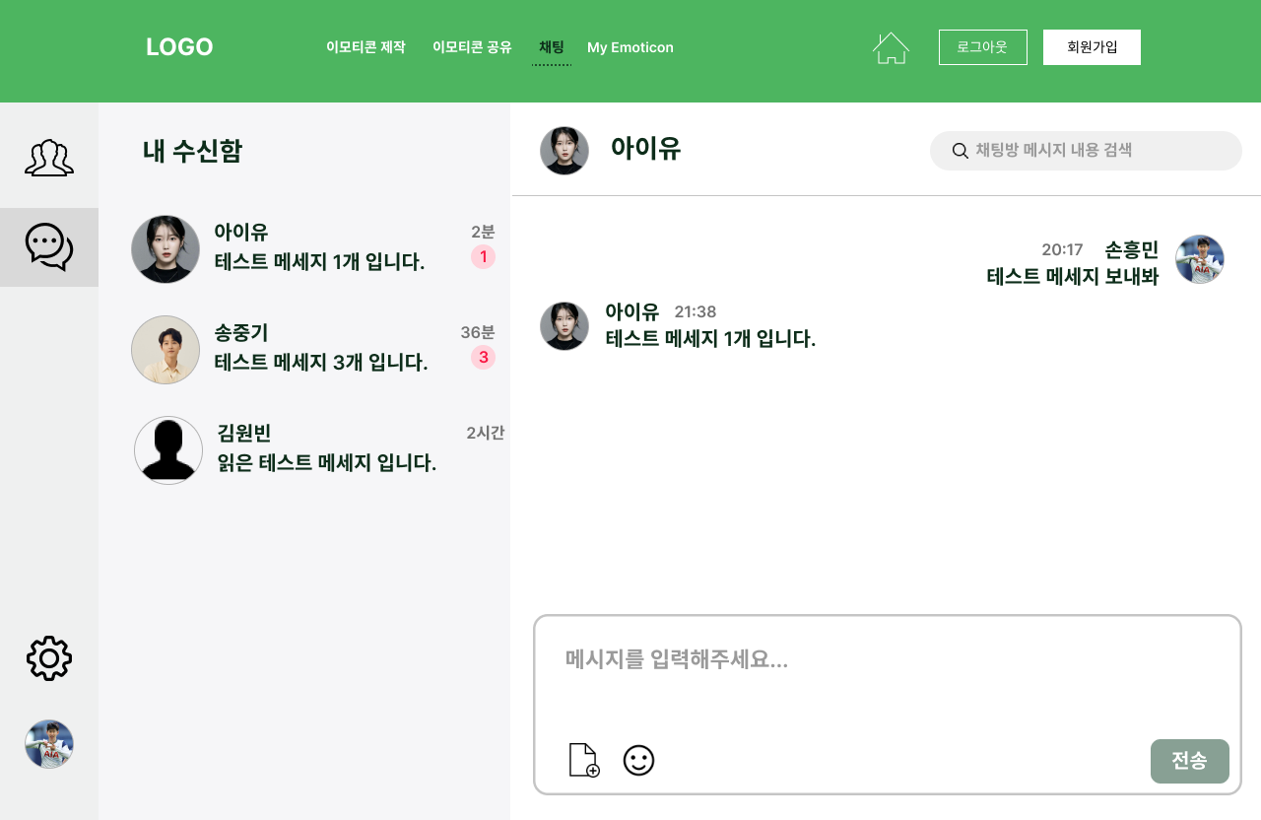
화면 설계
종합 설계 개요
관련 연구 및 사례
시스템 구성도
Page Title | 채팅 | Screen ID | Emoji-A-1501 | Date | 2023-02-21
Screen Path | Home>채팅
Description
1 | 친구 목록
2 | 채팅 수신함
3 | 환경 설정
4 | 채팅 메시지 내용 검색
5 | 채팅 메시지
6 | 메시지 입력
7 | 메시지 전송
8
9
Check Point
수행 시나리오
개발 내용
①
④
상세 설계
화면설계
시스템 모듈 상세 설계
②
⑤
업무 분담
수행 일정
참고 문헌
③
⑥
⑦

Slide 49
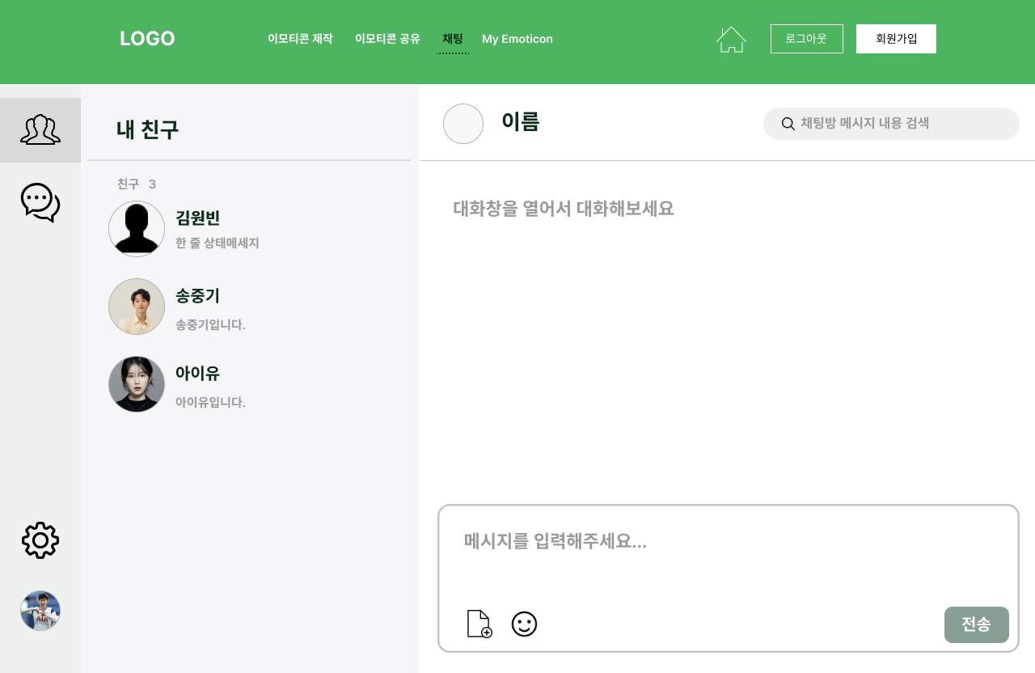
화면 설계
종합 설계 개요
관련 연구 및 사례
시스템 구성도
Page Title | 채팅 | Screen ID | Emoji-A-1502 | Date | 2023-02-27
Screen Path | Home>채팅(친구목록)
Description
1 | 친구 목록
2
3
4
5
6
7
8
9
Check Point
수행 시나리오
개발 내용
상세 설계
화면설계
시스템 모듈 상세 설계
①
업무 분담
수행 일정
참고 문헌

Slide 50
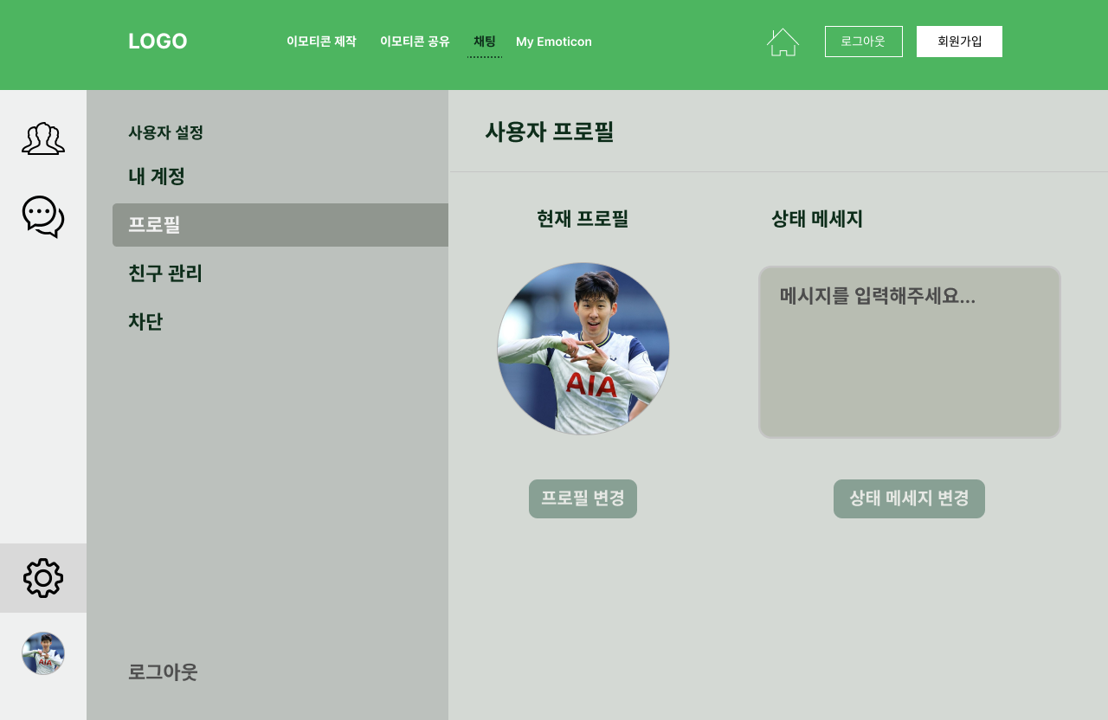
화면 설계
종합 설계 개요
관련 연구 및 사례
시스템 구성도
Page Title | 채팅 | Screen ID | Emoji-A-1503 | Date | 2023-02-27
Screen Path | Home>채팅(환경설정)
Description
1 | 계정 설정 탭
2 | 프로필 설정 탭
3 | 친구 관리 탭
4 | 친구 차단 탭
5 | 프로필 변경 버튼
6 | 상태 메시지 텍스트 박스
7 | 상태 메시지 변경 버튼
8
9
Check Point
수행 시나리오
개발 내용
상세 설계
①
화면설계
시스템 모듈 상세 설계
②
③
⑥
업무 분담
④
수행 일정
참고 문헌
⑤
⑦

Slide 51

DB 설계
종합 설계 개요
관련 연구 및 사례
시스템 구성도
수행 시나리오
개발 내용
상세 설계
화면설계
시스템 모듈 상세 설계
업무 분담
수행 일정
참고 문헌

Slide 52
DB 설계
종합 설계 개요
관련 연구 및 사례
시스템 구성도
user
emojis
emoji_permissions
chat_rooms
chat_messages
수행 시나리오
id | 사용자 ID
name | 사용자 이름
email | 사용자 이메일
password | 사용자 패스워드
created_at | 계정 생성일
login_at | 계정 최근 접속일
id | 이모티콘 고유번호
file_path | 이모티콘 파일 경로
name | 이모티콘 이름
created_at | 이모티콘 생성일
id | 권한 고유번호
user_id | 권한 계정 아이디
emoji_id | 이모티콘 고유번호
id | 사용자 ID
inviter_id | 초대한 사용자 아이디
Invitee_id | 초대받은 사용자 아이디
id | 사용자 ID
room_id | 메시지 고유번호
sender_id | 채팅방 고유번호
message _type | 메시지 타입 0 : 메시지 1: 고유번호
message _content | 메시지
emoji_id | 이모티콘 고유번호
개발 내용
상세 설계
화면설계
시스템 모듈 상세 설계
업무 분담
수행 일정
참고 문헌

Slide 53
시스템 모듈 상세 설계
종합 설계 개요
관련 연구 및 사례
웹) 로그인/회원가입
시스템 구성도
수행 시나리오
형식 | POST방식으로 로그인/회원가입을 구현
설명 | Form에 작성된 입력요소 Input을 활용하여 데이터를 입력받고 로그인시 POST 방식으로 입력받은 데이터를 받아와 DB에 저장된 데이터와 비교 회원가입시 POST 방식으로 입력받은 데이터를 DB에 저장
개발 내용
상세 설계
화면설계
시스템 모듈 상세 설계
업무 분담
수행 일정
참고 문헌

Slide 54
시스템 모듈 상세 설계
종합 설계 개요
관련 연구 및 사례
웹) 사진 업로드
시스템 구성도
설명 | 사용자가 사진을 업로드, 업로드한 사진 삭제
코드 | const saveImage = (e) => { e.preventDefault(); const fileReader = new FileReader(); if (e.target.files[0]) { fileReader.readAsDataURL(e.target.files[0]) } fileReader.onload = () => { setImage( { image_file: e.target.files[0], preview_URL: fileReader.result } )} } const deleteImage = () => { setImage({ image_file: "", preview_URL: "img/default_image.png", }); }
수행 시나리오
개발 내용
상세 설계
화면설계
시스템 모듈 상세 설계
업무 분담
수행 일정
참고 문헌

Slide 55
시스템 모듈 상세 설계
종합 설계 개요
관련 연구 및 사례
웹) 사진 업로드
시스템 구성도
설명 | 사용자가 업로드한 사진을 서버로 전송
코드 | const sendImageToServer = async () => { if (image.image_file) { const formData = new FormData() console.log(formData); formData.append('file', image.image_file); await axios.post('/api/image/upload', formData); alert("서버에 등록이 완료되었습니다!"); setImage({ image_file: "", preview_URL: "img/default_image.png", }); } else { alert("사진을 등록하세요!") } }
수행 시나리오
개발 내용
상세 설계
화면설계
시스템 모듈 상세 설계
업무 분담
수행 일정
참고 문헌

Slide 56
시스템 모듈 상세 설계
종합 설계 개요
관련 연구 및 사례
웹) 이모티콘 공유 (게시판)
시스템 구성도
수행 시나리오
이모티콘 공유 글 등록 | axios.post를 이용하여 서버에 있는 데이터를 업로드
이모티콘 공유 글 삭제 | axios.delete로 DB에 있는 데이터 삭제 기능
이모티콘 공유 작성된 글 | axios.get을 이용해 데이터를 불러오며 불러온 데이터를 화면에 띄움
개발 내용
상세 설계
화면설계
시스템 모듈 상세 설계
업무 분담
수행 일정
참고 문헌

Slide 57
시스템 모듈 상세 설계
종합 설계 개요
관련 연구 및 사례
얼굴 인식
시스템 구성도
수행 시나리오
형식 | detect_faces(image)
리턴 값 | bool
설명 | 사용자가 업로드한 사진이 얼굴을 인식하고 인식이 성공한다면 true 인식에 실패한다면 false
예시 | If(detect_faces(image)): # 다음 동작과정 수행
개발 내용
상세 설계
화면설계
시스템 모듈 상세 설계
업무 분담
수행 일정
참고 문헌

Slide 58
시스템 모듈 상세 설계
종합 설계 개요
관련 연구 및 사례
사진 size, 해상도 조절
시스템 구성도
수행 시나리오
형식 | enlarge_image(image, size=(1024,1024))
리턴 값 | image
설명 | 얼굴을 검출하여 얼굴의 위치 값을 받고 얼굴의 위치를 기준으로 이미지를 확대 해상도 변경
예시 | enlarged_image = enlarge_image(image, face, size=(1024,1024))
개발 내용
상세 설계
화면설계
시스템 모듈 상세 설계
업무 분담
수행 일정
참고 문헌

Slide 59
시스템 모듈 상세 설계
종합 설계 개요
관련 연구 및 사례
얼굴 특징점 강조
시스템 구성도
수행 시나리오
형식 | enhance_facial_landmarks(image, scale_factor, contrast_factor)
리턴 값 | image
설명 | 각 이미지, 확대 값, 명암 강조 값을 입력하고 특징점을 추출한 뒤 특징점 간 거리를 계산하고 강조할 부분을 확대, 명암 조절로 강조
예시 | enlarged_image = enlarge_image(image, face, size=(1024,1024)) scale_factor = 2 contrast_factor = 1.5 enhanced_image = enhance_facial_landmarks(enlarged_image, scale_factor, contrast_factor)
개발 내용
상세 설계
화면설계
시스템 모듈 상세 설계
업무 분담
수행 일정
참고 문헌

Slide 60
시스템 모듈 상세 설계
종합 설계 개요
관련 연구 및 사례
GAN 이미지 생성
시스템 구성도
수행 시나리오
형식 | generate_image_from_latent(image, style, epoch)
리턴 값 | image
설명 | 이미지, 이미지 스타일, epoch를 전달하고 이미지를 생성하고나서 이미지 형태로 리턴합니다
예시 | enhanced_image = enhance_facial_landmarks(enlarged_image, scale_factor, contrast_factor) style = sample.pkl epoch = 150 pkl_index = 2 generated_image = generate_image_from_latent(enhanced_image, style, epoch)
개발 내용
상세 설계
화면설계
시스템 모듈 상세 설계
업무 분담
수행 일정
참고 문헌

Slide 61
시스템 모듈 상세 설계
종합 설계 개요
관련 연구 및 사례
밝기, 명암비 조절
시스템 구성도
수행 시나리오
형식 | color_correction(image, brightness, contrast)
리턴 값 | image
설명 | 밝기와 명암비 조절하고 이미지로 리턴
예시 | brightness = 1.2 contrast = 1.5 image = color_correction(image, brightness, contrast)
개발 내용
상세 설계
화면설계
시스템 모듈 상세 설계
업무 분담
수행 일정
참고 문헌

Slide 62
시스템 모듈 상세 설계
종합 설계 개요
관련 연구 및 사례
스티커 추가
시스템 구성도
수행 시나리오
형식 | add_sticker(image, sticker, position : tuple)
리턴 값 | image
설명 | 이미지, 스티커, 스티커를 붙일 위치를 전달합니다 스티커 붙일 위치는 좌표 (x,y)로 전달합니다.
예시 | sticker = ‘cap.png’ x,y = 100, 200 sticker_position = (x, y) image = image(image, sticker, sticker_position)
개발 내용
상세 설계
화면설계
시스템 모듈 상세 설계
업무 분담
수행 일정
참고 문헌

Slide 63
시스템 모듈 상세 설계
종합 설계 개요
관련 연구 및 사례
폰트 추가
시스템 구성도
수행 시나리오
형식 | add_text(image, text, position : tuple, font, font_size, font_color, is_bold)
리턴 값 | image
설명 | 이미지, 글 내용, 폰트 추가할 위치, 글꼴, 크기, 색상, 강조여부를 전달하고 이미지위에 글을 추가하고
예시 | text = ‘안녕하세요’ x,y = 100, 200 sticker_position = (x, y) font = ‘맑은 고딕‘ font_size = 14 font_color = (255, 255, 0) is_bold = 1 image = image(image, text, sticker_position, font, font_size, font_color, is_bold)
개발 내용
상세 설계
화면설계
시스템 모듈 상세 설계
업무 분담
수행 일정
참고 문헌

Slide 64
시스템 모듈 상세 설계
종합 설계 개요
관련 연구 및 사례
검색 알고리즘 모듈
시스템 구성도
수행 시나리오
형식 | recommed_sticker(keyword, num_results)
리턴 값 | array
설명 | 키워드, 배열의 크기를 전달하고 키워드에 따라 지정된 배열크기에 score가 높은 순서대로 스티커를 추천합니다.
예시 | keyword = ‘cat’ num_results = 2 image = recommend_sticker(keyword, num_results)
개발 내용
상세 설계
화면설계
시스템 모듈 상세 설계
업무 분담
수행 일정
참고 문헌

Slide 65




업무 분담
종합 설계 개요
관련 연구 및 사례
시스템 구성도
수행 시나리오
개발 내용
상세 설계
업무 분담
수행 일정
참고 문헌

Slide 66

수행 일정
종합 설계 개요
관련 연구 및 사례
시스템 구성도
수행 시나리오
개발 내용
상세 설계
업무 분담
수행 일정
참고 문헌

Slide 67
참고 문헌
종합 설계 개요
관련 연구 및 사례
·GAN
https://www.youtube.com/watch?v=HXgfw3Z5zRo&ab_channel=%EB%8F%99%EB%B9%88%EB%82%98
https://www.youtube.com/watch?v=pBoClHDFamE&ab_channel=%EB%8F%99%EB%B9%88%EB%82%98
https://github.com/NVlabs/stylegan
https://github.com/justinpinkney/toonify
·face detection
http://dlib.net/
https://docs.opencv.org/3.4/index.html
·Web
https://developer.mozilla.org/ko/docs/Learn/Server-side/Django/Introduction
https://aws.amazon.com/ko/what-is/django/
시스템 구성도
수행 시나리오
개발 내용
상세 설계
업무 분담
수행 일정
참고 문헌

Slide 68




